Slide 1
Testzahlen und Positivquote

Slide 2
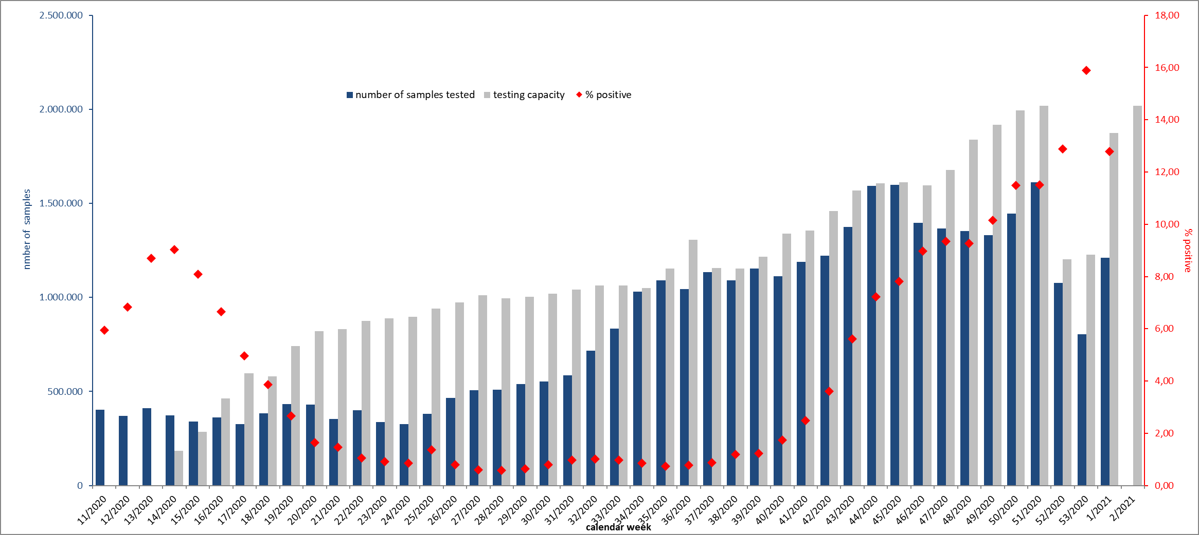
Auslastung der Kapazitäten

Slide 3
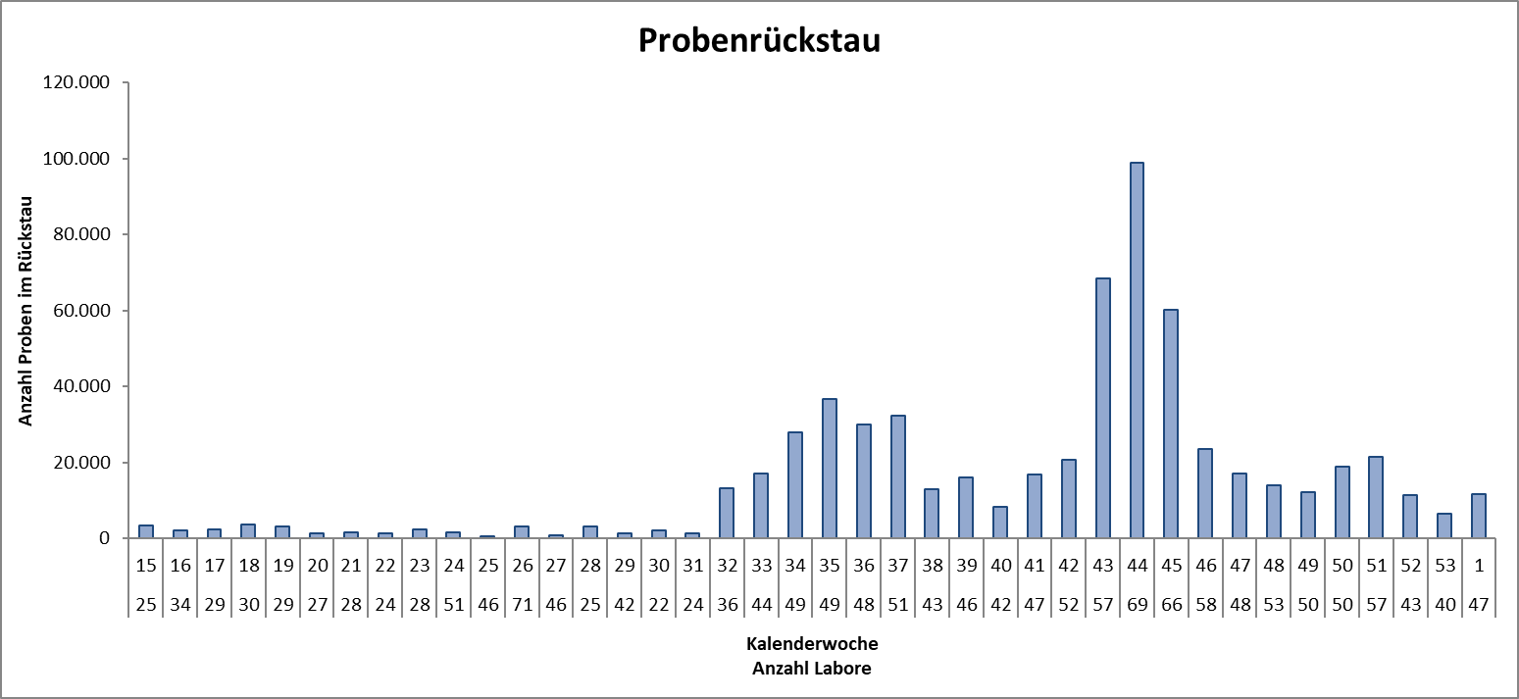
Probenrückstau

Slide 4
AG-POCT in Einrichtungen, kumulativ
→ Weitere Akquise in Arbeit

